Slide 1
Educação profissional e worldskills
Audiência Pública na Câmara dos Deputados
Comissão de Educação e Comissão de Ciência e Tecnologia, Comunicação e Informática
26 de novembro de 2014
Notes:
Rafael Lucchesi
Diretor Geral do SENAI – Serviço Nacional de Aprendizagem Industrial
Diretor de Educação e Tecnologia da CNI – Confederação Nacional da Indústria

Slide 2



BRASIL
ÍNDICE GLOBAL DE COMPETITIVIDADE
2013/2014
Ranking Global de Competitividade
BRICS: 2006 a 2013
Brasil ficou em 57º colocação dentre 148 países
Fonte: Global Competitiveness Index 2013/2014, World Economic Forum, 2013
China
28º
África do Sul
56º
Brasil
Rússia
57º
Índia
58º
71º

Slide 3



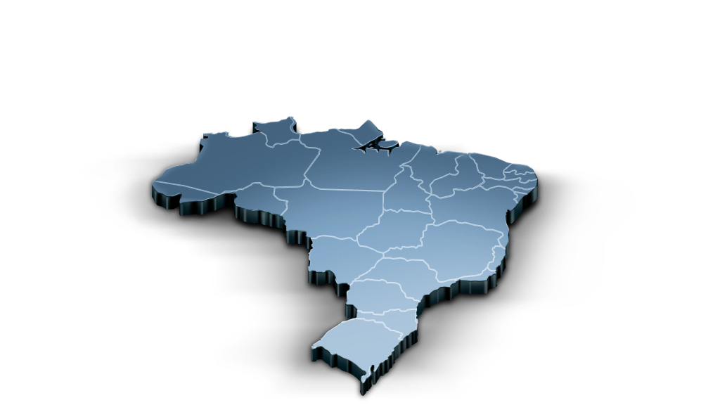
UM CAMINHO PARA O BRASIL
Mais de
500 lideranças empresariais

Slide 4

UMA VISÃO DE FUTURO: MAPA ESTRATÉGICO DA INDÚSTRIA
COMPETITIVIDADE COM SUSTENTABILIDADE
AMBIENTE MACROECONÔMICO
INOVAÇÃO E
PRODUTIVIDADE
Ambiente institucional e estrutura de incentivos à inovação
Serviços tecnológicos
Gestão empresarial
DESENVOLVIMENTO
DE MERCADOS
Estabilidade e previsibilidade
Taxa de investimento
Acesso a mercados
Internacionalização
Cadeias produtivas globais
Políticas setoriais
Desenvolvimento regional
RELAÇÕES DE
TRABALHO
FINANCIAMENTO
Modernização das relações de trabalho
Custo do trabalho
Financiamento bancário
Mercado de capitais
Micro, pequenas e médias empresas
EFICIÊNCIA
DO ESTADO
SEGURANÇA JURÍDICA
E BUROCRACIA
Gestão do gasto público
Previsibilidade das normas
Agilidade do Judiciário
Desburocratização
Licenciamento ambiental
INFRAESTRUTURA
TRIBUTAÇÃO
Logística de transportes
Energia
Telecomunicações
Saneamento
Carga tributária
Desoneração de investimentos e importações
Simplificação e transparência
EDUCAÇÃO
Educação básica
Educação profissional
Formação de engenheiros e tecnólogos
Fonte: Mapa Estratégico da Indústria: 2013-2022
4

Slide 5
EDUCAÇÃO– PRINCIPAL FATOR DE COMPETIVIDADE SEGUNDO OS EMPRESÁRIOS
A nota representa a média ponderada da importância relativa de cada fator em uma escala de 0 a 10

Slide 6
A INDÚSTRIA CONTINUA COM DIFICULDADE PARA CONSEGUIR TRABALHADOR QUALIFICADO APESAR DA BAIXA ATIVIDADE
Fonte: Sondagem Especial Indústria de Transformação e Extrativa Ano 3 Número 2 outubro de 2013
65%
das empresas consultadas enfrentam problemas com a falta de trabalhador qualificado
49%
das empresas que encontram dificuldades para qualificar apontam a baixa qualidade da educação básica como maior entrave
Notes:
Dados da Sondagem Especial Indústria de Transformação e Extrativa (Ano 3, n. 1, outubro de 2013). CNI.
- A maior parte das empresas afirma que tem dificuldade em encontrar trabalhadores qualificados e, estas, os treinam na própria empresa.

Slide 7
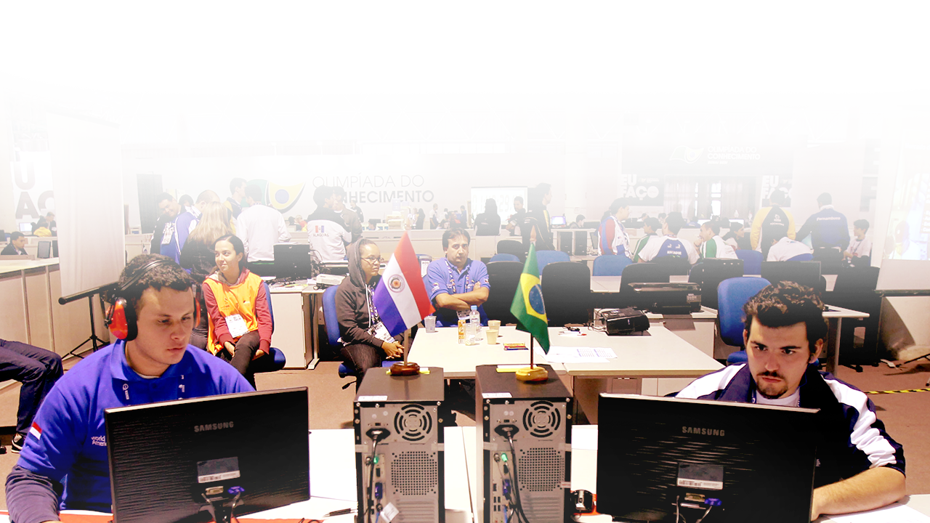
A baixa qualificação do trabalhador é um dos principais entraves ao aumento da produtividade do trabalho no Brasil.

Slide 8





O Brasil precisa de TRABALHADORES MAIS BEM PREPARADOS
1/5
DA
PRODUTIVIDADE

Slide 9




HOJE SÃO 13 MILHÕES DE ANALFABETOS NO BRASIL E NOSSA POPULAÇÃO QUE ATINGE OS ENSINOS MÉDIOS E SUPERIOR É BEM INFERIOR À MÉDIA DOS DEMAIS PAÍSES DA OCDE
Ensino médio e Superior da população de 25 a 64 anos (2011)
População
que atingiu pelo menos o ENSINO MÉDIO
Fonte: OECD. Education at a glance: 2013.
75%
60%
População que atingiu o ENSINO SUPERIOR
43%
OECD
32%
G20
26%
Brasil
12%
OECD
G20
Brasil

Slide 10

O Brasil enfrenta desafios para atender a demanda projetada de trabalhadores nos próximos anos
A taxa de desemprego entre os jovens é de ~14%, mais que o dobro da média do mercado
7,2 milhões de profissionais de nível técnico serão necessários entre 2015 e 2018

Slide 11

No Brasil, a EDUCAÇÃO PROFISSIONAL ainda é ESCOLHA DE POUCOS
7,8% dos jovens matriculados no ensino médio optam pela EDUCAÇÃO PROFISSIONAL
Fonte: Censo da Educação Básica. INEP/MEC 2013
Nos países mais desenvolvidos a média é maior
Áustria: 76,8%
Finlândia: 69,7%
Alemanha: 51,5%
Fonte: Centro Europeu para o Desenvolvimento da Educação Profissional, 2010.

Slide 12

A VALORIZAÇÃO DA
EDUCAÇÃO
PROFISSIONAL
Certificado de nível técnico tem garantido salários altos
21 ocupações mais demandadas
Remuneração inicial acima de
R$ 2 mil, podendo crescer mais de 170% em 10 anos (+ R$ 5,6 mil)
Há formações com salário inicial de R$ 4 mil e até que ultrapassam R$ 8 mil

Slide 13
SENAI em 2013
+ de 3,5 milhões
de estudantes novos por ano
Reconhecido pela OIT como modelo de educação profissional na América Latina
Entre os egressos,
80% empregados
Mais de 1.000 escolas
Desafio:
4 milhões
de matrículas em 2014
3.000 municípios atendidos
208 laboratórios
Mais de 58 milhões de trabalhadores qualificados em 71 anos

Slide 14







O PROGRAMA NACIONAL DE ACESSO AO ENSINO TÉCNICO E EMPREGO – PRONATEC
Objetivos:
Democratização do acesso à educação profissional
Melhoria da qualidade dos nossos profissionais
Incentivo ao emprego e ao crescimento econômico

Slide 15
PRONATEC
Programa Nacional de Acesso ao Ensino Técnico e Emprego
Participação do SENAI
47% das matrículas do Pronatec são feitas pelo Senai
426 cursos oferecidos em 2014
3.817 unidades remotas em todo o país

Slide 16





OLIMPÍADA DO CONHECIMENTO 2014 – preparação para a competição internacional
Primeira Olimpíada com a totalidade das 46 ocupações do WorldSkills
Ampliação da participação do SENAC de 04 para 06 ocupações
Participação do Governo Federal, por meio dos Institutos Federais de Educação, em duas ocupações demonstrativas da área da agricultura (possivelmente em inseminação artificial e agricultura de precisão)

Slide 17




A MAIOR COMPETIÇÃO
de EDUCAÇÃO PROFISSIONAL já realizada na América Latina
03 a 06 de setembro
Belo Horizonte
Expominas

Slide 18
MOBILIZAÇÃO: COMPETIÇÃO E PESSOAS ENVOLVIDAS
Competição
303.258 visitantes na OC2014
6.000 pessoas credenciadas
724 competidores
636 pessoas na equipe técnica
58 ocupações
27 Departamentos Regionais participantes
Pessoas envolvidas
10.500 pessoas envolvidas
6.000 empregados
4.500 terceiros
475 voluntários

Slide 19
INFRAESTRUTURA
7 dias período da competição
28 dias período da montagem
30 dias período da desmontagem
73 geradores
29.643 KVA
105.000 m² Área de ocupação da OC2014
19.000 m² Área de armazenagem - Entreposto
27.000 m³ Volume de equipamentos e materiais armazenados

Slide 20



A QUALIDADE DA EDUCAÇAO PROFISSIONAL TESTADA MUNDIALMENTE - WORLDSKILLS
Desde 1950 – Ocorre a cada 2 anos
2013 Leipzig - Alemanha
2007 Shizuoka - Japão
5º lugar no WS 2013
2009 Calgary - Canadá
41 competidores brasileiros receberam 12 medalhas
2011 Londres - Inglaterra
15 certificados de excelência

Slide 21
SENAI e WorldSkills
  SENAI representa o Brasil na WorldSkills desde 1981;
  O Brasil participa das competições internacionais desde 1983, com resultados crescentes e consistentes:

Slide 22


WORLDSKILLS 2013
Presentes em Leipzig
Ex-Presidente Luiz Inácio Lula da Silva
41 | Competidores
37 | Ocupações Profissionais
41 | Especialistas
20 | Intérpretes
4 | Team Leaders
2 | Técnicos de Suporte
46 | Workshop Supervisers WSSP 2015
9 | Técnicos de Apoio à WorldSkills Internacional
Presidente da Confederação Nacional da Indústria Robson Braga de Andrade
25 Presidentes de Federação
14 Senadores e Deputados
Diretores corporativos

Slide 23
Candidatura do Brasil - Memorando de Entendimentos
Apoio Federal
Notes:
Apoio Federal

Slide 24
PRINCIPAIS MARCOS
Outubro
2011
Maio
2012
Setembro
2014
Fevereiro
2015
Agosto
2015
WorldSkills Londres 2011
Assembleia Geral WSI em Jeju – Coréia do Sul
OC2014 e Assembleia Geral WorldSkills
Semana de preparação da Competição - CPW
WorldSkills São Paulo 2015
Apresentação da intenção de sediar a WorldSkills Competition 2015
Apresentação e aprovação de candidatura SP
Lançamento dos pacotes de hospitalidade para WorldSkills São Paulo 2015

Slide 25



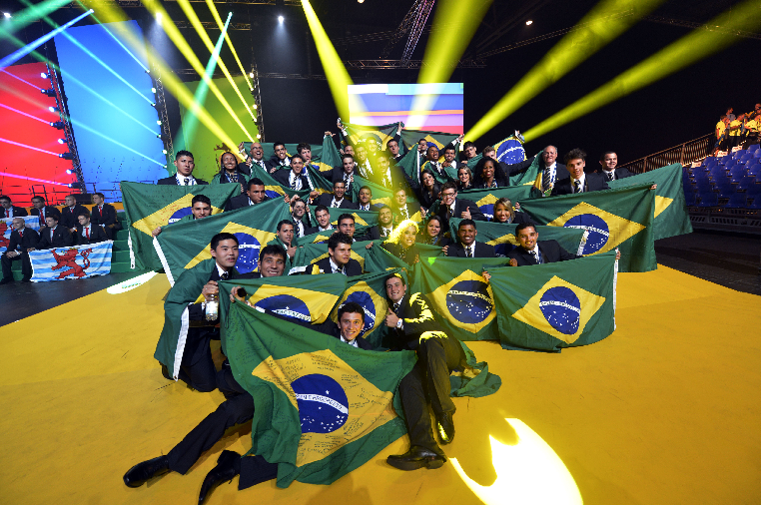
WORLDSKILLS 2015
BRASIL
Primeiro país da América Latina a sediar a competição
2º país do Hemisfério Sul
Participação de 1.200 jovens competidores
60 países- membros do Worldskills internacional visitando a competição

Slide 26
GRANDES NÚMEROS DA WORLDSKILLS COMPETITION
Leipzig (2013)
46 ocupações
1.004 competidores
50 ocupações
1.312 competidores registrados
59 países
200 mil visitantes presenciais esperados
2 milhões de pessoas a serem atingidas digitalmente
774 voluntários esperados
212.000 m² de ocupação no Parque Anhembi, em São Paulo
57 colaboradores no momento
53 países
205 mil visitantes
877 jornalistas credenciados
800 voluntários
181.300 m²
78 colaboradores no Comitê Organizador
São Paulo (2015)

Slide 27
legados
Atingir, além dos 200 mil visitantes previstos, 2 milhões de pessoas pelas redes sociais e plataformas digitais
Expectativa de que a competição impacte positivamente no interesse dos jovens brasileiros pela educação profissional
Um exemplo bem sucedido é o da Finlândia, que sediou a Competição Mundial em 2005. Hoje, 69,7% dos jovens finlandeses estão no ensino técnico
Instituição do Dia Nacional da Educação Profissional, projeto de lei de autoria da Deputada Federal Profª Dorinha, aqui presente
Mudança de paradigma do modelo academicista para um modelo voltado ao mundo do trabalho, já que pesquisas do SENAI indicam que as remunerações de técnicos superam as oferecidas a diversas ocupações universitárias no Brasil

Slide 28


WORLDSKILLS
2015
Agenda proposta
11/08
Cerimônia de Abertura
12 a 15/08
Competição
16/08
Encerramento

Slide 29

Uma profissão,
Rafael Lucchesi
Diretor Geral do SENAI – Serviço Nacional de Aprendizagem Industrial
Diretor de Educação e Tecnologia da CNI – Confederação Nacional da Indústria
uma escolha
profissionais
mais qualificados
INDÚSTRIA MAIS COMPETITIVA

